Slide 1
Machine Learning

Slide 2
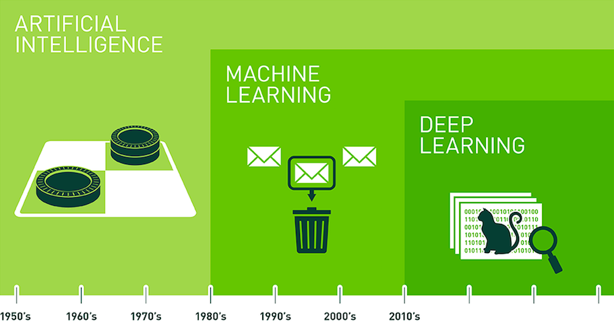

Slide 3
Tópicos
Nearest Neighbors
Naive Bayes
Decision Tree
Random Forest
Otimização

Slide 4
Nearest Neighbors
O que é?
É um método de aprendizado supervisionado e não supervisionado.
Classificação (dados discretos);
Regressão (dados contínuos).
É um dos algorítimos mais simplistas e precisa de menos dados que o convencional.
<número>

Slide 5
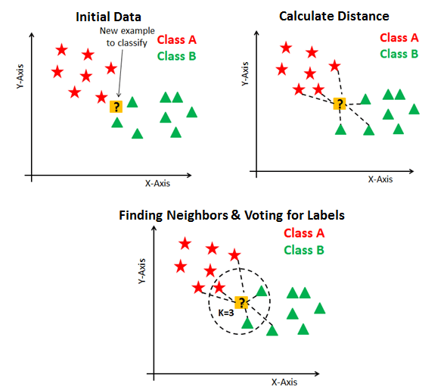
KNN
Calcular a distância do novo dado;
Encontrar os pontos mais próximos (K – vizinhos);
Votação par definir qual a classe.
<número>

Slide 6
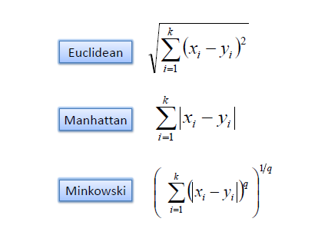
KNN
Algorítimos
Calculo da distância:
Ball Tree;
Kd Tree;
<número>

Slide 7
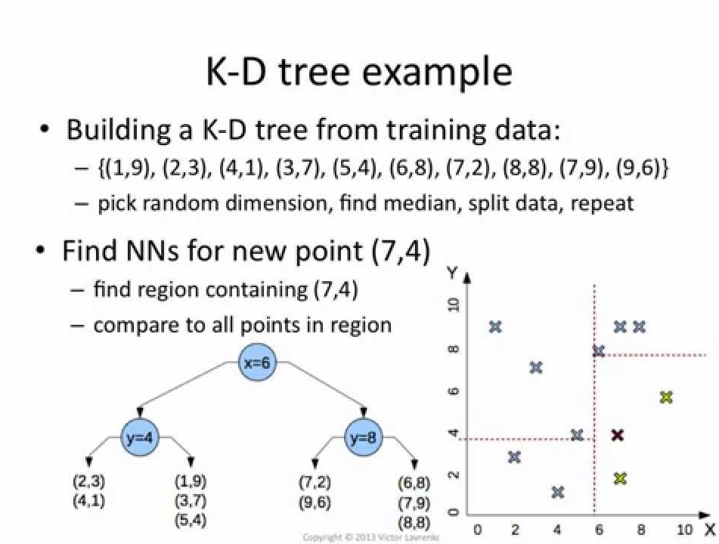
KNN
K-D Tree
<número>

Slide 8
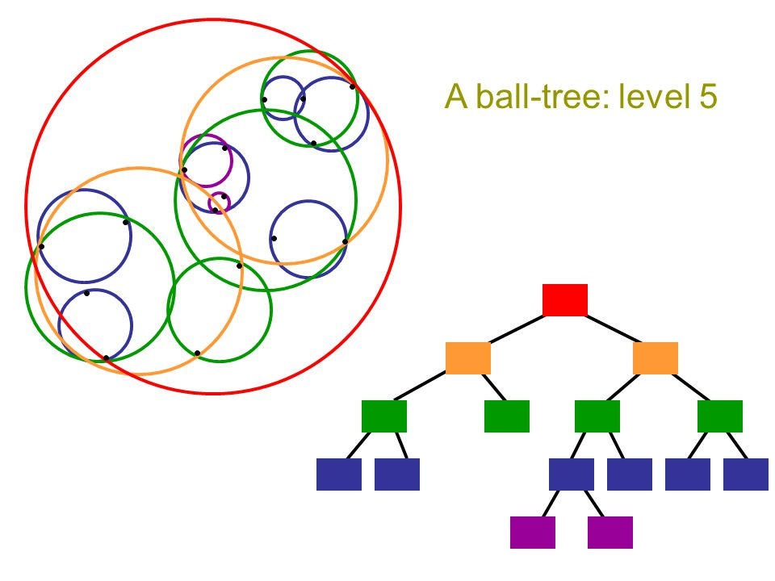
KNN
Ball Tree
<número>

Slide 9
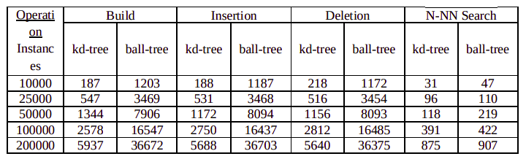
KNN
Comparação
<número>

Slide 10
KNN
Dados
Escalonar/padronizar;
NaN’s;
Funciona melhor para menores dimensões.
<número>

Slide 11

KNN
<número>

Slide 12
Naive Bayes
O que é?
É um método de aprendizado supervisionado simples.
É uma família de algorítimos que se baseiam na aplicação do teorema de Bayes.
Utiliza uma suposição “Naive” - ingênua.
Ingênua: supõe que não existe dependência condicional entre os recursos.
Considera os atributos do espaço probabilístico individualmente,
sendo um independente do outro
<número>

Slide 13
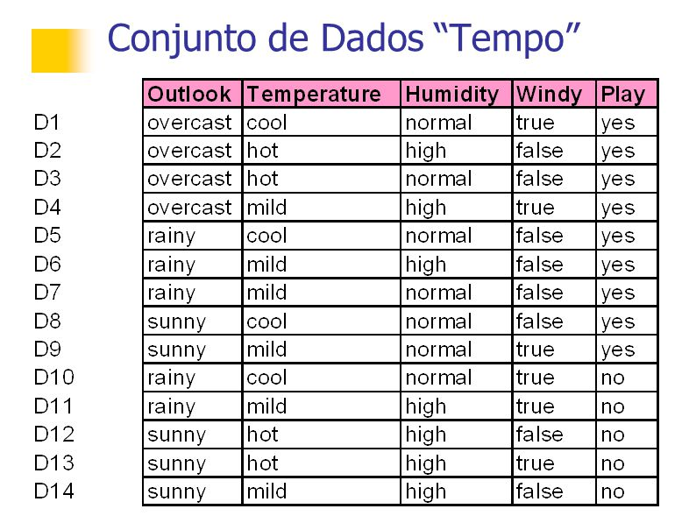
Naive Bayes
<número>

Slide 14
Naive Bayes
Tipos
Gaussian Naive Bayes;
Complement Naive Bayes;
Bernoulli Naive Bayes;
Categorical Naive Bayes;
Multinomial Naive Bayes.
Os diferentes classificadores diferem principalmente nos pressupostos feitos em relação a P(xi | y).
<número>

Slide 15
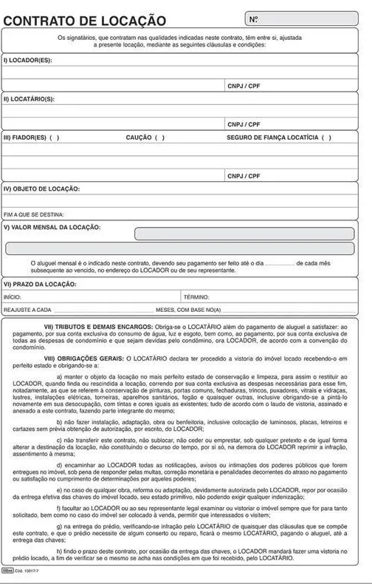
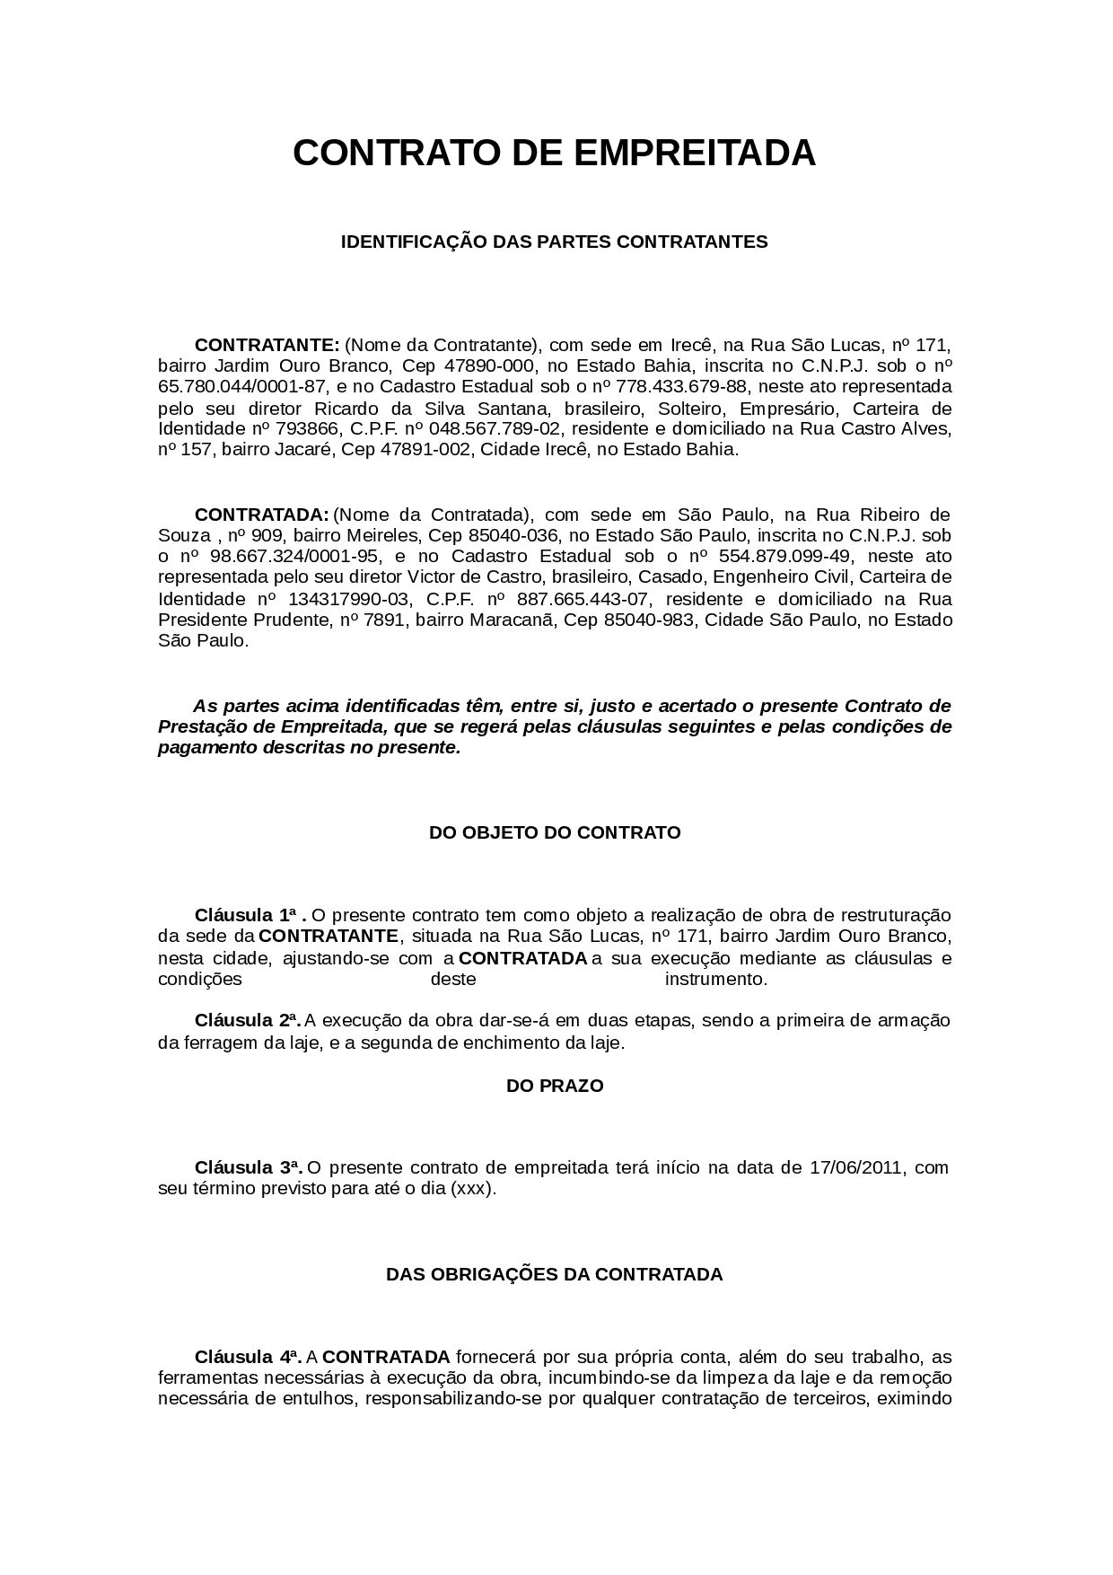
Naive Bayes
Exemplo
X
<número>

Slide 16
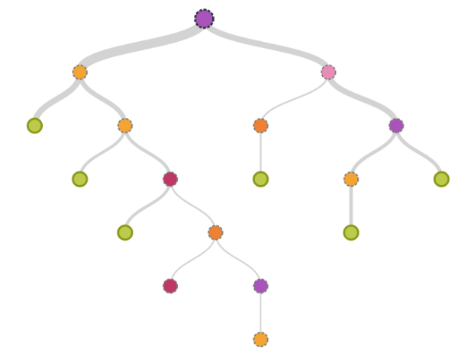
Decision Tree
São árvores com regras nos nós.
<número>

Slide 17
Decision Tree
O que é?
Supervisionado;
Dividir para conquistar (se/então);
Separa baseado na divisão do espaço em outros sub-espaços;
O critério de separação é referente a utilidade do atributo.
<número>

Slide 18
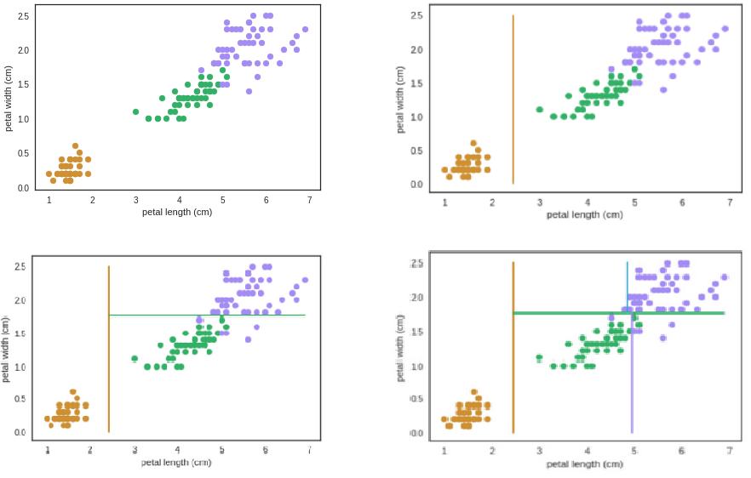
Decision Tree
<número>

Slide 19
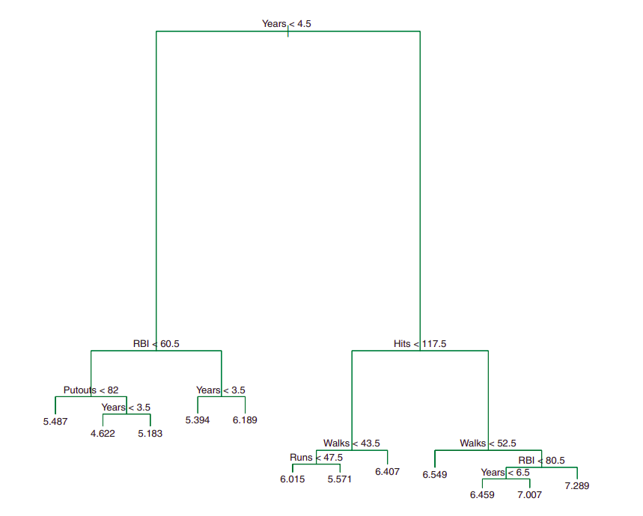
Decision Tree
O que é?
Cada nó é um ponto de divisão
<número>

Slide 20
Decision Tree
Causa muito overfitting;
Se tiver um parâmetro muito forte, o resultado fica tendencioso;
Algorítimo ganancioso;
Não paramétrico, aumenta a correção entre as árvores.
<número>

Slide 21
Random Forest
O que é?
Random Forest é um algorítimo supervisionado;
É basicamente um Ensemble de árvores de decisão;
Cria árvores aleatórias com parâmetros e divisões aleatórias;
<número>

Slide 22
Ensemble
O que é?
Conjuntos de modelos;
Funciona melhor com algorítimos diferentes.
<número>

Slide 23
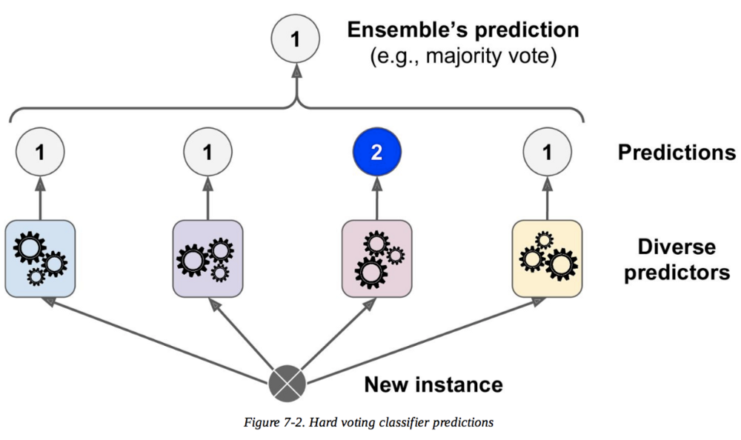
Ensemble
<número>

Slide 24
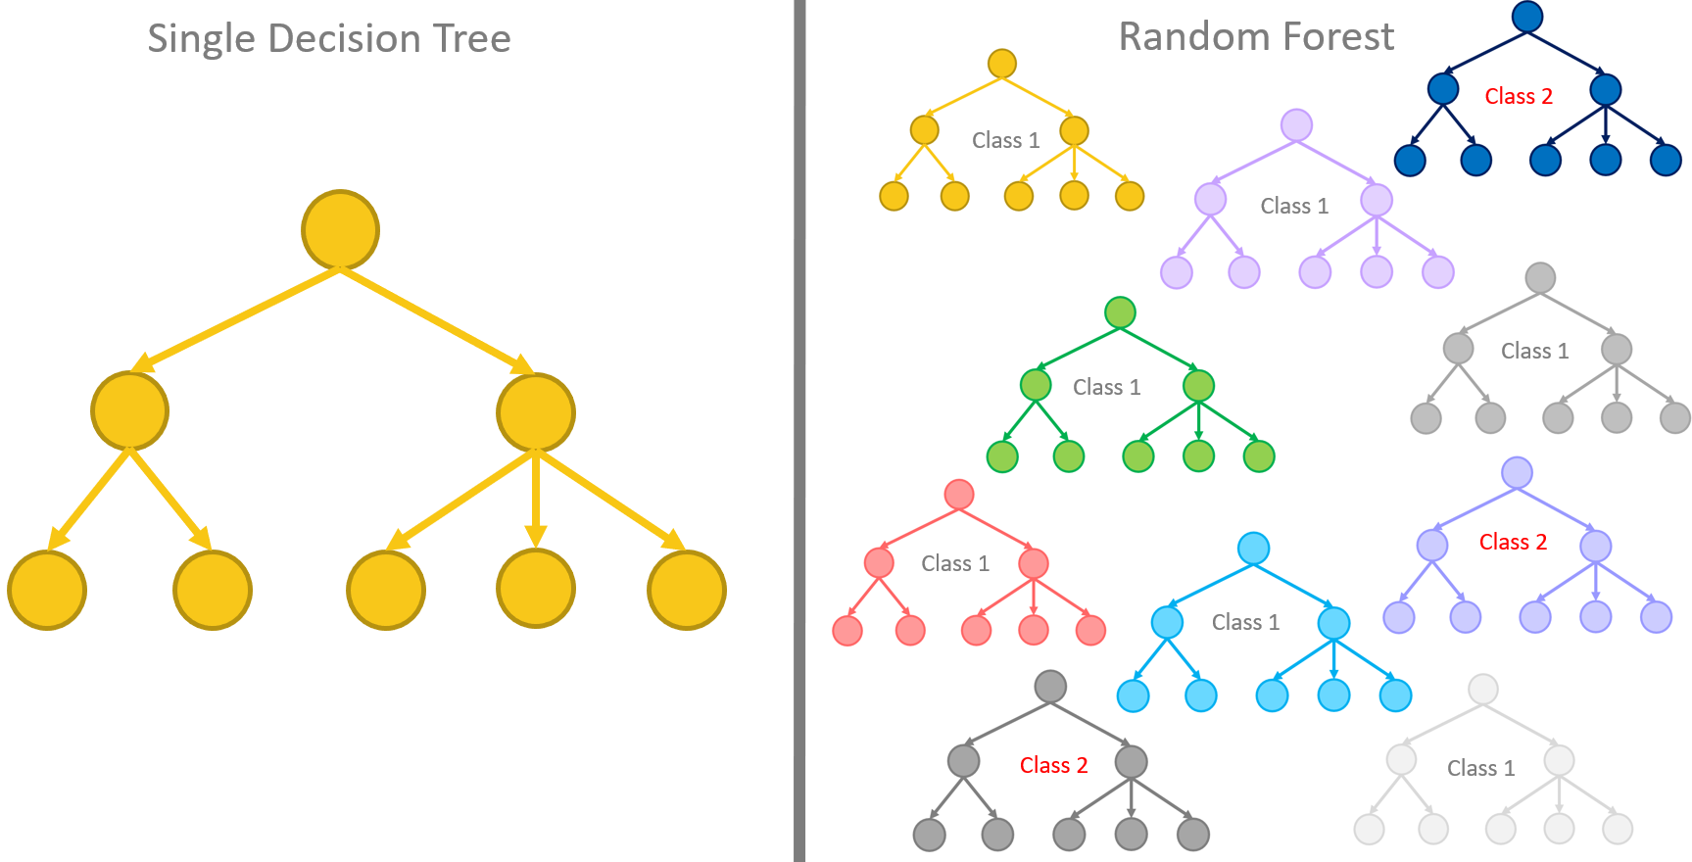
Random Forest
<número>

Slide 25
Grid Search
Otimização de algorítimos
Parâmetros: Propriedade que são aprendidas por conta própria no treinamento.
Característica interna do modelo e seu valor pode ser estimado pelos dados;
Hiper-parâmetros: Configurações externas ao modelo e o valor pode ser estimado
à partir dos dados. Valor definido no início do processo de aprendizado.
<número>

Slide 26
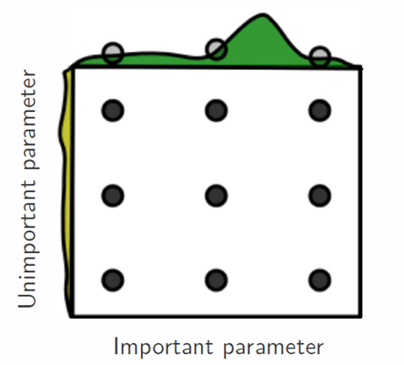
Grid Search
Abordagem ingênua e de força bruta que tenta todas as configurações possíveis
  dentro de um subconjunto de possibilidades;
Procura no espaço de hiper-parâmetros a melhor pontuação de a melhor pontuação
  na validação cruzada;
Desvantagem do Grid Search é a quantidade
  de dimensões.
Testa todas as combinações possíveis.
<número>

Slide 27
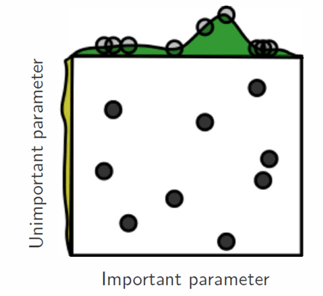
Random Search
Usa combinações aleatórias de hiper-parâmetros são usados para encontrar
  a melhor solução;
Procura amostras aleatórias, avalia o conjunto e assume que um
hiper-parâmetro é melhor que outro.
Ao invés de testar todas as combinações ele seleciona
  um v alor aleatório para cada hiperparametro em cada iteração.
<número>

Slide 28
Obrigado!!!
Dúvidas?

